Slide 1








Tuần 4
LUYỆN TẬP
Viết đoạn văn kể về một hoạt động thể thao
hoặc trò chơi ( 38)

Slide 2






YÊU CẦU CẦN ĐẠT
Nói về một hoạt động của các bạn nhỏ dựa theo tranh và câu hỏi gợi ý.
Biết viết đoạn văn 3 – 4 câu kể về một hoạt động thể thao hoặc một trò chơi đã tham gia

Slide 3
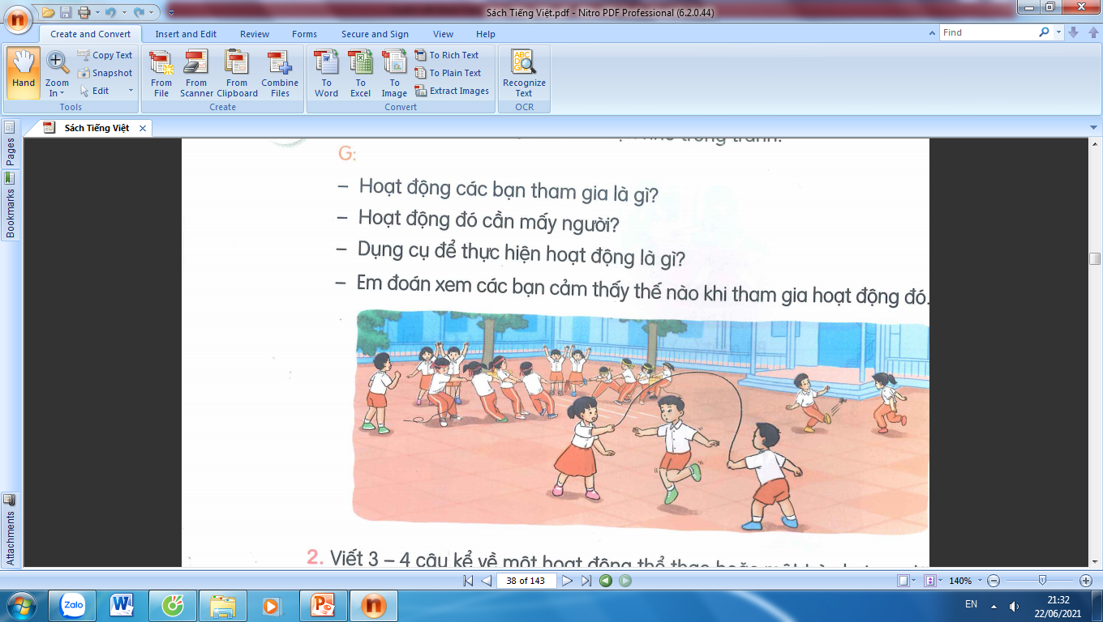
1
Nói về một hoạt động của các bạn nhỏ trong tranh.
Hoạt động các bạn tham gia là gì?
Hoạt động đó cần mấy người?
Dụng cụ để thực hiện hoạt động là gì?
Em đoán xem các bạn cảm thấy thế nào khi tham gia hoạt động?

Slide 4
1. Các bạn tham gia những hoạt động gì?
Các bạn tham gia chơi: kéo co, nhảy dây, đá cầu.

Slide 5
2. Hoạt động đó cần mấy người?
- Trò chơi kéo co: chia thành 2 đội, mỗi đội 4 thành viên.
- Trò chơi đá cầu: có 2 bạn cùng thi đấu.
- Trò chơi nhảy dây: 3 bạn cùng tham gia.

Slide 6
3. Dụng cụ để thực hiện hoạt động?
- Hoạt động đá cầu: quả cầu.
- Hoạt động nhảy dây: dây nhảy.
- Hoạt động kéo co: dây thừng

Slide 7


Mỗi hoạt động thể thao cần dụng cụ khác nhau như: dây để nhảy, quả cầu để đá cầu, dây thừng để kéo co.

Slide 8
4. Các bạn cảm thấy thế nào khi tham gia hoạt động đó?
Các bạn nhỏ đều rất vui và háo hức vì trên khuôn mặt các bạn hiện lên vẻ tươi vui.

Slide 9
1
Nói về một hoạt động của các bạn nhỏ trong tranh.
Hoạt động các bạn tham gia là gì?
Hoạt động đó cần mấy người?
Dụng cụ để thực hiện hoạt động là gì?
Em đoán xem các bạn cảm thấy thế nào khi tham gia hoạt động?

Slide 10
1
Nói về một hoạt động của các bạn nhỏ trong tranh.
Hoạt động các bạn tham gia là gì?
Hoạt động đó cần mấy người?
Dụng cụ để thực hiện hoạt động là gì?
Em đoán xem các bạn cảm thấy thế nào khi tham gia hoạt động?
Hoạt động các bạn tham gia là gì?
Hoạt động đó cần mấy người?
Hoạt động đó diễn ra như thế nào?
Em đoán xem các bạn cảm thấy thế nào khi tham gia hoạt động?

Slide 11
2. Viết 3 - 4 câu kể về một hoạt động thể thao hoặc một trò chơi em đã tham gia ở trường.
Gợi ý
Em đã tham gia hoạt động thể thao hay trò chơi nào?
Khi chơi, em thích nhất điều gì?
Em tham gia cùng với ai, ở đâu?
Em cảm thấy thế nào khi tham gia hoạt động đó?

Slide 12
Em thích nhất là lúc mèo bắt được chuột. Mọi người đều cười ồ lên thích thú.
Em và các bạn thường chơi với nhau ở sân trường.
Em tham gia cùng với ai, ở đâu?
Khi chơi, em thích nhất điều gì?
Em cảm thấy thế nào khi tham gia hoạt động đó?
Em cảm thấy rất vui mỗi khi được chơi trò này cùng các bạn.
Em rất thích trò chơi “ Mèo đuổi chuột”.
Môn thể thao em yêu thích nhất là bóng đá.
Kể về một hoạt động thể thao hoặc một trò chơi em đã tham gia ở trường.

Slide 13
Chú ý trình bày bài
Câu đầu tiên của đoạn viết cách lề một ô, các câu sau viết nối tiếp nhau. Cần sử dụng dấu chấm ngắt câu hợp lí.

Slide 14

Bài làm
Giờ ra chơi, Tuấn và Mai cùng đá cầu ở sân
trường. Tuấn tung cầu rồi đá sang cho Mai. Quả
cầu bay qua bay lại dưới đôi chân khéo léo của hai.
bạn. Tuấn và Mai vừa đá cầu, vừa cười nói vui vẻ.

Slide 15
Bài làm
Em rất thích cầu lông. Giờ ra chơi, em thường
cùng Mai chơi cầu lông ở sân trường. Hai chúng em
lần lượt dùng vợt phát cầu sang sân cho nhau. Tuy
hơi mệt, nhưng cả hai rất vui vì hoạt động này giúp
em nhanh nhẹn và khỏe mạnh.

Slide 16
Giờ ra chơi Tuấn và Hải cùng đá cầu. Tuấn
tung quả cầu lên rồi đá sang cho bạn. Quả cầu bay
đi, bay lại trên cao dưới đôi chân khéo léo của hai bạn
Cả hai bạn đá cầu rất hào hứng và vui vẻ.

Slide 17
Giờ ra chơi, ba bạn rủ nhau nhảy dây. Hà và
Thắng tay cầm chắc đầu sợi dây và quay đều tay cho
Mai nhảy. Các bạn vừa nhảy dây vừa cười vui vẻ
vang cả góc sân trường.

Slide 18
YÊU CẦU CẦN ĐẠT
Nói về một hoạt động của các bạn nhỏ dựa theo tranh và câu hỏi gợi ý.
Biết viết đoạn văn 3 – 4 câu kể về một hoạt động thể thao hoặc một trò chơi đã tham gia

Slide 19
Tạm biệt và hẹn gặp lại
các con vào những tiết học sau!

